Slide 1


Slide 2

طراحی و پیاده‌سازی چارچوب دوقلو‌های دیجیتال چندعاملی برای پایش، پیش‌بینی و تصمیم‌گیری هوشمند سامانه‌های صنعتی
ارائه‌دهنده : نوید نصیری
استاد راهنما : دکتر مسعودرضا هاشمی
استاد مشاور : دکتر عارف کریمی‌افشار
دانشکده مهندسی برق و کامپیوتر – دانشگاه صنعتی اصفهان
تابستان ۱۴۰۵

Slide 3

  فهرست مطالب
مقدمه
بررسی ادبیات
روش‌شناسی
پیاده‌سازی
ارزیابی و نتیجه‌گیری
/ 37

Slide 4

  مسئله و ضرورت پژوهش
مقدمه
در تجهیزات صنعتی، خرابی‌های پیش‌بینی‌ نشده‌ای اتفاق می‌افتد.
سه رویکرد برای نگهداری از تجهیزات صنعتی می‌توان داشت:
  واکنشی
  پیشگیرانه
  پیش‌بینانه
مقدمه
رویکرد | مبنای تصمیم | مشکل اصلی
واکنشی | پس از خرابی | توقف و هزینه بالا
پیشگیرانه | زمان ثابت | تعمیر زود‌هنگام
پیش‌بینانه | وضعیت واقعی | نیازمند داده و مدل
/ 37

Slide 5
  مسئله و ضرورت پژوهش
مقدمه
چرا یک مدل پیش‌بینی به تنهایی کافی نیست؟
  یکپارچه‌سازی تمام عامل‌های مورد نیاز
  اهمیت تعامل انسان با سامانه
  در نظر گرفتن خطای نامتقارن برای پیش‌بینی‌ عمر مفید باقیمانده تجهیزات
نیاز است یک چارچوب یکپارچه و چند عاملی به همراه رابط کاربری زبان طبیعی ارائه شود.
مسیر رسیدن از داده یک تجهیز صنعتی به تصمیم‌گیری و اقدام مناسب برای آن باید به صورت زیر باشد:
مقدمه
فرمان انجام عمل مناسب
تصمیم برای تجهیز
توضیح به زبان طبیعی
پایش بی‌درنگ
پیش‌بینی عمر مفید باقیمانده
داده تجهیز
/ 37

Slide 6
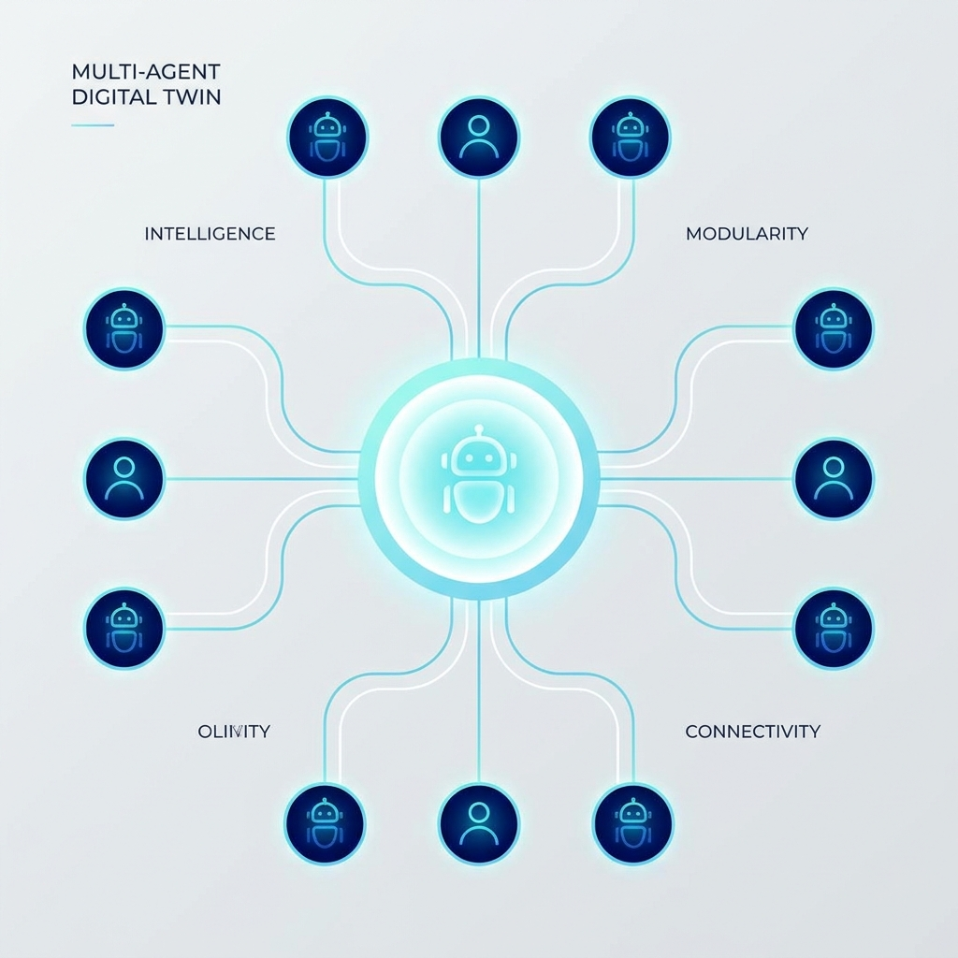
  اهداف پژوهش
مقدمه
اهداف اصلی پژوهش:
  طراحی و پیاده‌سازی یک چارچوب دوقلوی دیجیتال چند‌عاملی
  پیش‌بینی و پایش وضعیت تجهیزات صنعتی
  تعامل هوشمند با سامانه به زبان طبیعی
مقدمه
/ 37

Slide 7
  اهداف پژوهش
مقدمه
اهداف اختصاصی پژوهش:
  پیاده‌سازی دوقلوی دیجیتال موتورهای توربوفن در مجموعه‌داده CMAPSS ناسا
  توسعه عامل پیش‌بینی عمر مفید باقی‌مانده مبتنی بر الگوریتم LSTM
  توسعه عامل پایش بی‌‌درنگ و عامل تعامل مبتنی بر زبان‌ طبیعی
  ایجاد ارتباط بین عامل‌های پیش‌بینی، پایش، تعامل با زبان طبیعی و دوقلوی دیجیتال
  ارزیابی کمی مدل و ارزیابی عملیاتی معماری دوقلوی دیجیتال چند عاملی ارائه شده
مقدمه
/ 37

Slide 8
  ایده اصلی
مقدمه
بجای داشتن یک معماری به صورت تک عاملی که تنها عمر تجهیز را پیش‌بینی کند، همچنین بجای شروع معماری از داده و پایان به پایش مانند معماری۱، نیاز است یک معماری با مجموعه‌ای از عامل‌ها که ارتباط موثر با یکدیگر دارند، مانند معماری ۲ طراحی شود.
پایش
پیش‌بینی
داده
در این صورت، پیش‌بینی عمر مفید باقی‌مانده از یک خروجی منفرد به یک زنجیره عملیاتی یکپارچه تبدیل می‌شود و معماری از موجودیت فیزیکی شروع و به کنترل سامانه ختم می‌شود.
معماری ۱
کنترل
تصمیم
زبان طبیعی بزرگ
پایش
پیش‌بینی
دوقلوی دیجیتال
داده
موجودیت فیزیکی
معماری۲
/ 37

Slide 9
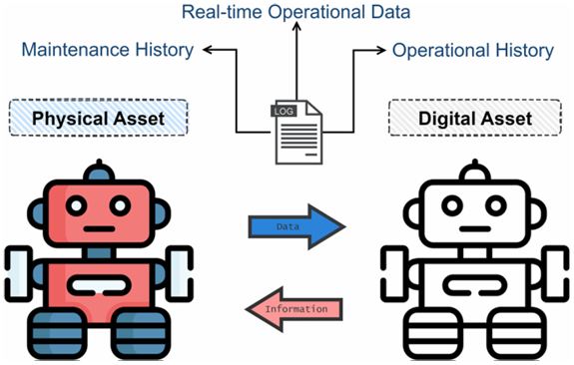
  دوقلوی دیجیتال
بررسی ادبیات
دوقلوی دیجیتال شامل چه مؤلفه‌هایی است؟
  موجودیت فیزیکی
  بازنمایی دیجیتال
  پیوند داده‌‌ای
ارتباط دوطرفه و پویا بین موجودیت فیزیکی و بازنمایی دیجیتال برقرار است.
مقدمه
/ 37

Slide 10
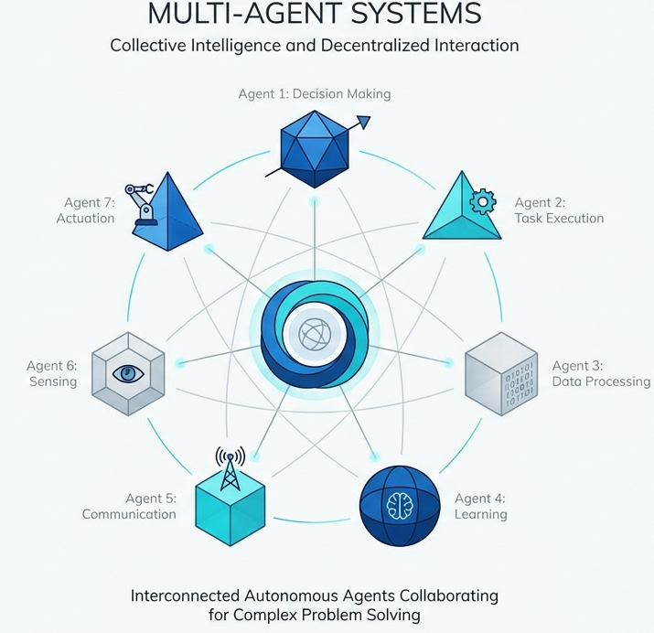
  سیستم‌های چند عاملی
بررسی ادبیات
سیستم‌های چند عاملی از کنار هم قرار گرفتن تعدادی عامل هوشمند ایجاد می‌شود.
در سیستم‌های چند عاملی، مسئله‌های بزرگ به چند مسئله کوچک‌تر تقسیم می‌شود.
ویژگی‌های سیستم‌های چند عاملی:
  مقیاس‌ پذیر
  تصمیم‌گیری غیر متمرکز
  جداسازی مسئولیت‌ها
  تعامل بین عامل‌ها
/ 37

Slide 11
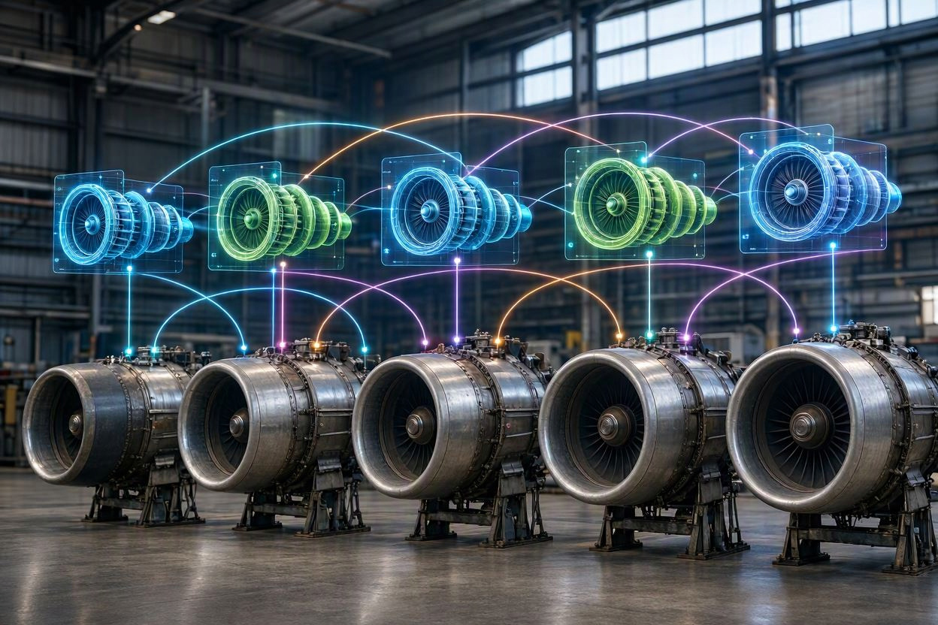
  دوقلو‌های دیجیتال چندعاملی
بررسی ادبیات
از ترکیب دوقلو‌های دیجیتال و سیستم‌های چند عاملی ایجاد می‌شود.
هر دوقلوی دیجیتال به عنوان یک عامل مستقل در نظر گرفته می‌شود که با هم همکاری می‌کنند.
هر موجودیت فیزیکی نماینده دیجیتال خود را دارد.
تقسیم وظایف بین عامل‌های تخصصی انجام می‌شود.
کارایی و سرعت تصمیم‌گیری افزایش می‌یابد.
/ 37

Slide 12
  مدل‌های زبانی بزرگ و دوقلو‌ی دیجیتال
بررسی ادبیات
به دو روش می‌توان از مدل‌های زبانی استفاده کرد:
۱. استفاده به عنوان پیش‌بینی کننده که در جریان شماره ۱ نشان داده شده است.
نتیجه پیش‌بینی
مدل زبانی
داده
جریان شماره ۱
۲. استفاده از مدل زبانی در نقطه تعامل با کاربر مانند جریان شماره ۲ که وظایف زیر را دارد:
  تعامل با کاربر
  تشخیص نیت کاربر
  تفسیر نتایج
  هماهنگ‌کننده
کاربر
مدل زبانی
نتیجه ساختار‌یافته
عامل نرم‌افزاری
مدل زبانی
پرسش کاربر
جریان شماره ۲
/ 37

Slide 13
  مرور مطالعات و شکاف پژوهشی
بررسی ادبیات
دسته‌بندی پژوهش‌های پیشین در جدول زیر ارائه شده است. شکاف مشترک بین پژوهش‌ها به این صورت است:
  ادغام و یکپارچه‌سازی عامل‌های تخصصی در یک معماری یکپارچه عملیاتی
  توضیح‌پذیری نتایج برای کاربر نهایی
  پیش‌بینی عمر مفید باقی‌مانده با در نظر گرفتن خطر بیش‌برآورد
  تعامل کاربر با سامانه به زبان طبیعی
زمینه | تمرکز غالب
دوقلوی دیجیتال | مدل‌سازی و همگام‌سازی
دوقلوی دیجیتال چندعاملی | توزیع وظایف و هماهنگی
دوقلوی دیجیتال و مدل زبانی بزرگ | تعامل و تحلیل زبانی
پیش‌بینی عمر مفید باقی‌مانده در مجموعه داده CMAPSS ناسا | بهبود پیش‌بینی
/ 37

Slide 14
  معماری پیشنهادی
روش شناسی
در جدول پایین، مسئولیت هر لایه از معماری پنج لایه‌ای دوقلو‌های دیجیتال چندعاملی مشخص شده است.
هر لایه دارای مسئولیت منحصر به فرد خود است.
با این جداسازی مسئولیت‌ها، وابستگی بین لایه‌ها به حداقل می‌رسد.
لایه | مسئولیت
لایه موجودیت فیزیکی | تجهیز و وضعیت فیزیکی
لایه جمع‌آوری داده | دریافت و جمع‌آوری داده خام
لایه ادغام | پاک‌سازی، نرمال‌سازی و تشکیل توالی
لایه عامل‌های دوقلوی دیجیتال | نگهداری وضعیت دیجیتال
لایه عامل‌های کاربرد | پیش‌بینی، پایش، تعامل، نمایش و کنترل
/ 37

Slide 15
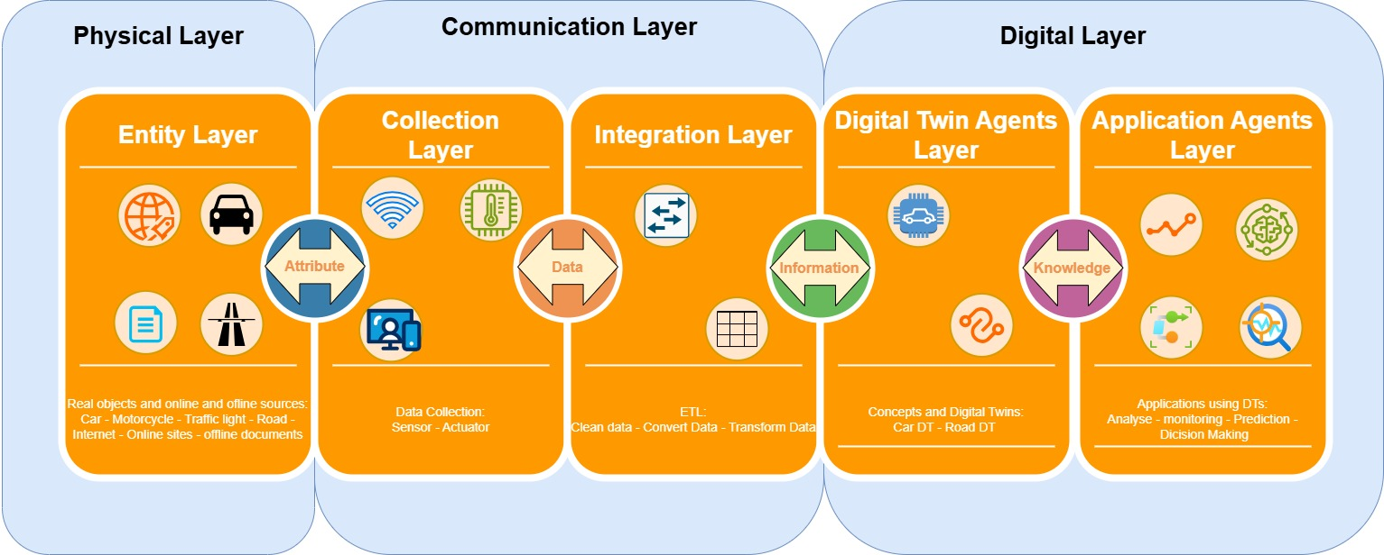
  معماری پیشنهادی
روش شناسی
/ 37

Slide 16
  آشنایی با مجموعه‌داده CMAPSS ناسا
روش شناسی
ویژگی‌های مجموعه‌داده شبیه‌سازی‌شده CMAPSS ناسا در جدول مشخص شده است.
این مجموعه داده شامل مطالعه تخریب و پیش‌بینی عمر مفید باقیمانده (RUL) موتورهای جت توربوفن است.
ویژگی | توضیح
ماهیت داده | سری‌ زمانی چند متغیره
واحد زمانی | چرخه کاری
داده‌های هر رکورد | شناسه موتور، چرخه، ۳ تنظیم عملیاتی، ۲۱ حسگر
هدف | پیش‌بینی عمر مفید باقیمانده
آموزش | تاریخچه موتور‌ها تا زمان خرابی
آزمون | تاریخچه موتور تا یک نقطه پیش‌ از خرابی
رکورد آموزش | ۲۰۶۳۱
رکورد آزمون | ۱۳۰۹۶
/ 37

Slide 17
  نگاشت معماری به مجموعه داده CMAPSS
روش شناسی
مجموعه داده CMAPSS نقش محیط شبیه‌سازی‌شده موجودیت‌های فیزیکی و جریان داده حسگری را در معماری پیشنهادی دارد.
پس می‌توان یک نگاشت از مجموعه داده CMAPSS به معماری پیشنهادی داشت.
لایه | نقش معماری | مصداق در آزمایش
لایه موجودیت | نمایندگی موجودیت | موتور‌های شبیه‌سازی شده FD001
لایه جمع‌آوری داده | دریافت داده چرخه‌ای | خواندن ترتیبی مشاهدات مجموعه‌داده CMAPSS
لایه ادغام | استاندارد‌سازی و ساخت توالی | انتخاب ویژگی، هنجارسازی، ایجاد پنجره زمانی
لایه عامل‌های دوقلوی دیجیتال | نگهداری وضعیت دیجیتال | وضعیت جاری هر موتور در سامانه
لایه عامل‌های کاربرد | ارائه خدمات تحلیلی و تعاملی | عامل پیش‌بینی، عامل پایش، عامل زبان طبیعی، عامل تابلوی وضعیت
/ 37

Slide 18
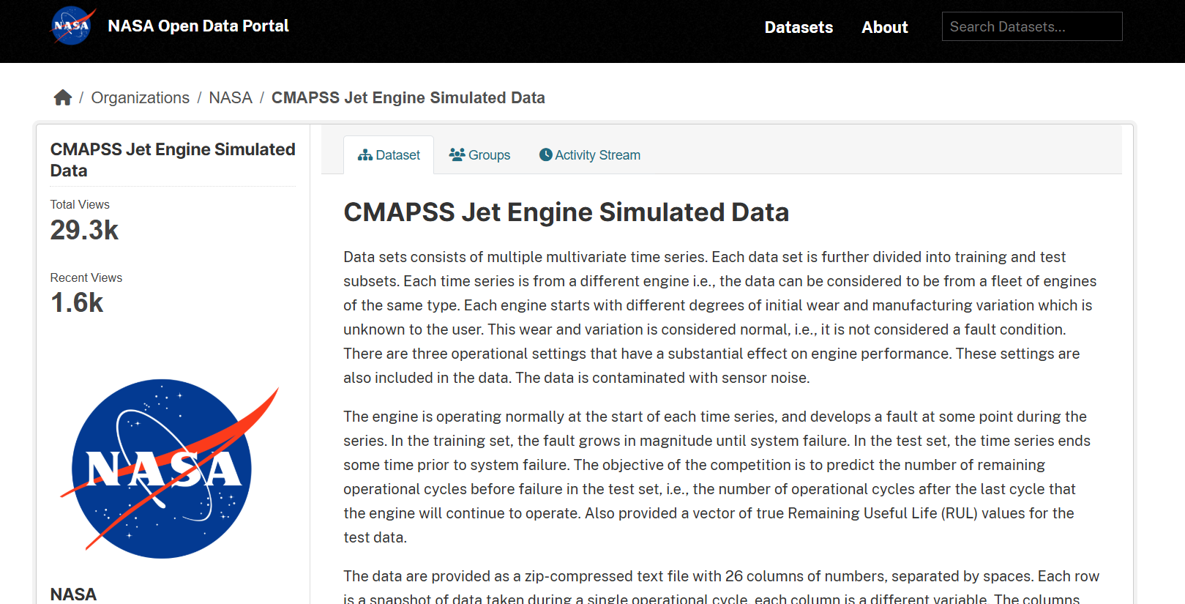
  پیش‌پردازش داده
روش شناسی
پیش‌پردازش‌هایی که هنگام استفاده از مجموعه داده CMAPSS انجام شد به این صورت است:
  حذف ویژگی‌های ثابت داده
  حذف ویژگی‌های کم اطلاع
  کاهش هم‌خطی
  هنجارسازی ‌‌Min-Max
  ایجاد پنجره لغزان به اندازه ۵۰
در نهایت پس از حذف ویژگی‌ها در
پیش‌پردازش، ۱۳ حسگر برای آموزش
انتخاب شدند.
/ 37

Slide 19
  مدل پیش‌بینی
روش شناسی
از مدل پیش‌بینی LSTM استفاده شده است.
مدل آموزش‌دیده، جهت استفاده در عامل پیش‌بینی، ذخیره می‌شود.
جدول زیر مؤلفه‌های مدل LSTM را نشان می‌دهد.
مؤلفه | مقدار
Optimizer | RMSprop
اندازه Batch | 200
Epoch | 60
Loss | Pinball با τ = 0.125
نسبت اعتبارسنجی | ۰.۰۵
معیار‌های پایش | R^2 و MAE
/ 37

Slide 20
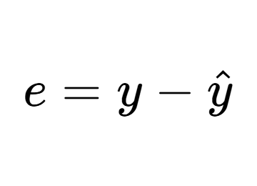
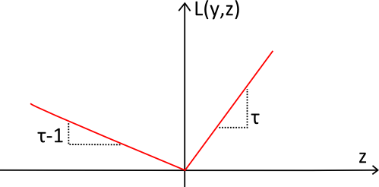
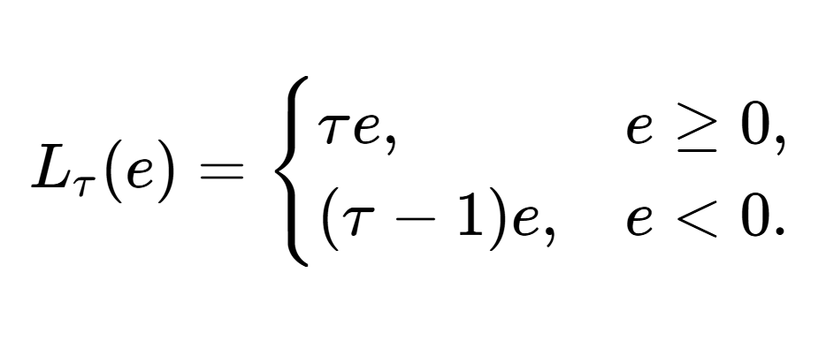
  تابع زیان Pinball
روش شناسی
برای در نظر گرفتن خطای نامتقارن، از تابع زیان Pinball با ضریب τ = ۰.۱۲۵ استفاده شده است.
با در نظر گرفتن این مقدار ضریب τ، احتمال کم‌برآورد کنترل شده افزایش می‌یابد.
  به عبارت دیگر هزینه بیش‌برآورد با این تابع زیان، هفت برابر هزینه کم‌ برآورد می‌شود.
شیب تابع زیان در سمت کم‌برآورد ۰.۱۲۵ و در سمت بیش‌برآورد ۰.۸۷۵ است.
/ 37

Slide 21
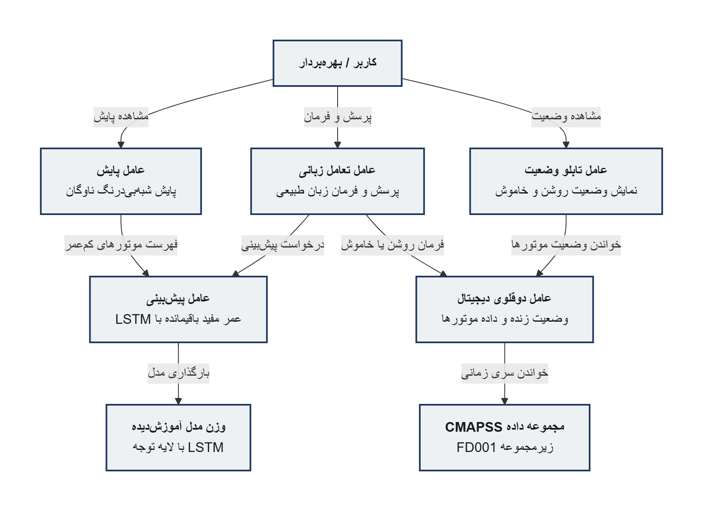
  معماری سامانه پیاده‌سازی شده
پیاده‌سازی
سامانه پیاده‌سازی شده متشکل از پنج سرویس اصلی است.
هر سرویس به عنوان عامل‌های لایه دوقلوی دیجیتال و لایه کاربرد شناخته می‌شوند.
/ 37

Slide 22
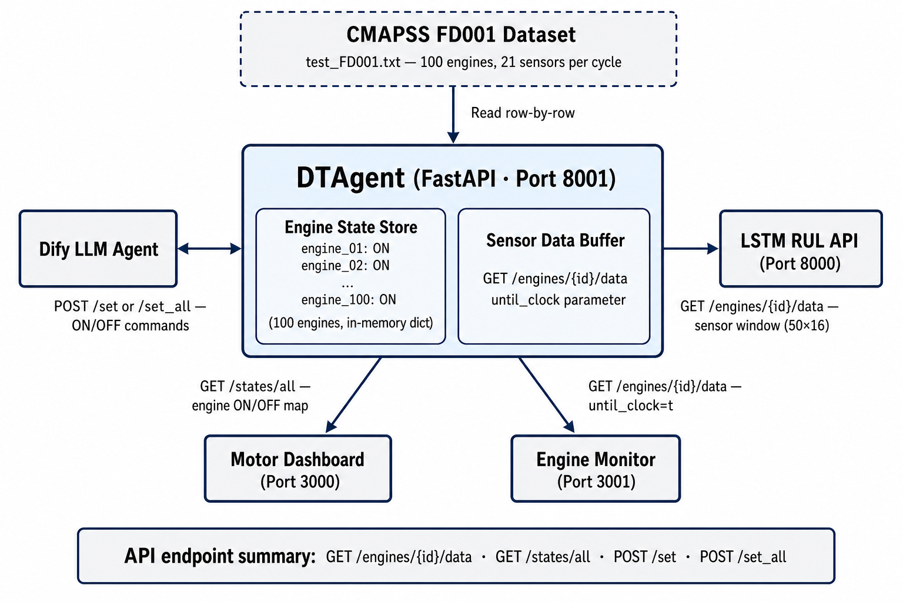
  عامل دوقلوی دیجیتال
پیاده‌سازی
برای هر موتور از مجموعه داده CMAPSS ناسا یک دوقلوی دیجیتال ایجاد شده است.
پیاده‌سازی به صورت یک سرویس نرم‌افزاری جهت ارائه داده‌های موتورها به سایر عامل‌ها است.
در دوقلوی دیجیتال هر موتور، شرایط لحظه‌ای آن‌ها نگهداری می‌شود.
  با فرمان کاربر می‌توان شرایط موتور را تغییر داد.
  با تغییر شرایط موتور، می‌توان نتیجه آن تغییر را مشاهده کرد.
/ 37

Slide 23
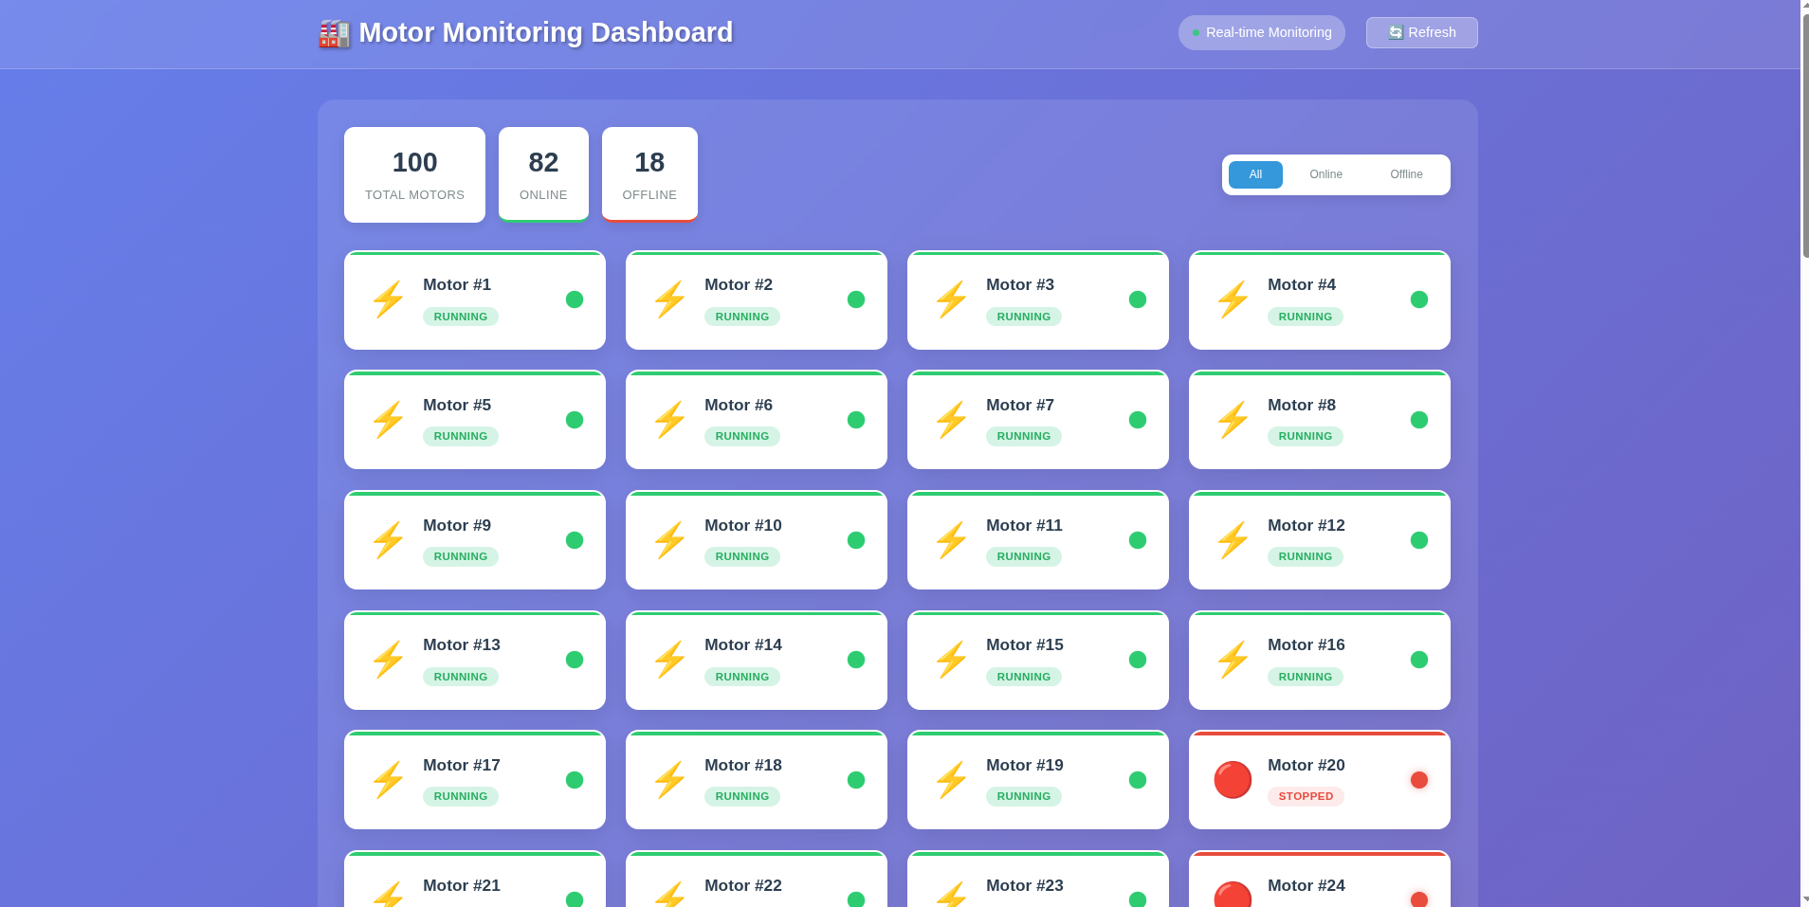
  عامل تابلوی وضعیت
پیاده‌سازی
وضعیت عملیاتی موتور‌ها به صورت لحظه‌ای از طریق دوقلوی دیجیتال هر موتور، نمایش داده می‌شود.
این عامل می‌تواند بنا به داده‌های موجود در دوقلو‌های دیجیتال، گزارش‌های مختلفی را به کاربر ارائه دهد.
/ 37

Slide 24
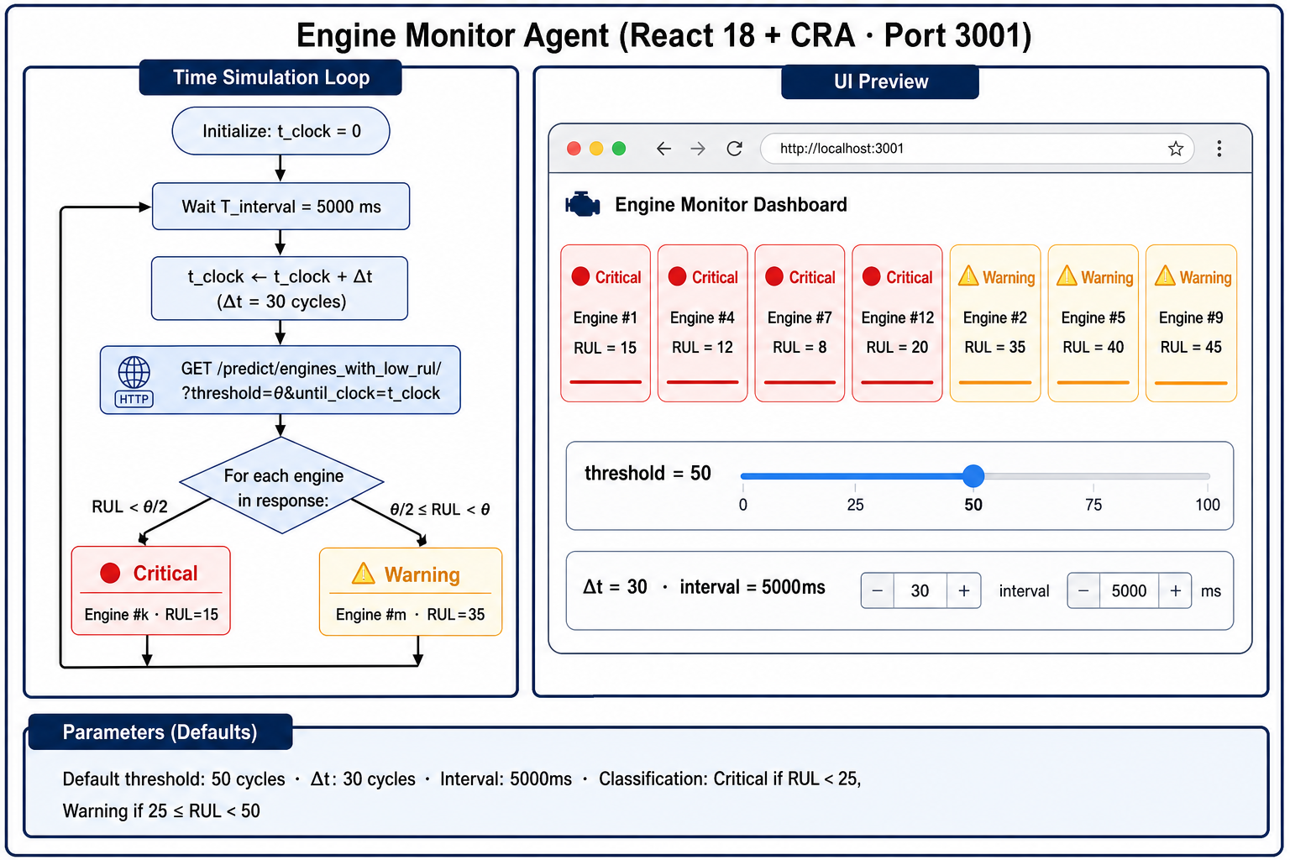
  عامل پایش
پیاده‌سازی
جریان زمانی برای مجموعه داده CMAPSS ناسا شبیه‌سازی شده است. به گونه‌ای که بتوان جریان داده‌های هر موتور را با گذشت زمان، دریافت کرد.
به صورت بی‌درنگ، با دریافت داده‌های جدید، عمر مفید باقیمانده هر موتور پیش‌بینی شده و برای موتور‌های نزدیک به خرابی، هشدار ثبت می‌شود.
/ 37

Slide 25
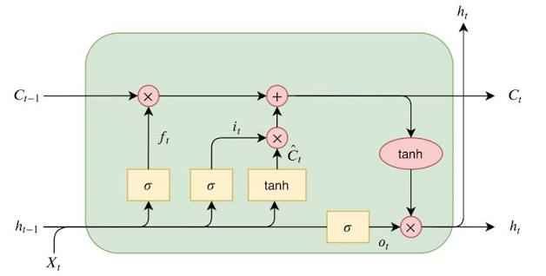
  عامل پیش‌بینی
پیاده‌سازی
مدل آموزش داده شده با الگوریتم LSTM ، در این عامل خوانده می‌شود.
رابط برنامه نویسی نرم‌افزار (API) جهت استفاده در سایر عامل‌ها ارائه می‌دهد:
  پیش‌بینی عمر مفید باقیمانده موتور
  سنسور‌های موثر در مقدار عمر مفید پیش‌بینی شده
  پیش‌بینی موتور‌های در خطر خرابی (با عمر مفید باقیمانده کم)
/ 37

Slide 26
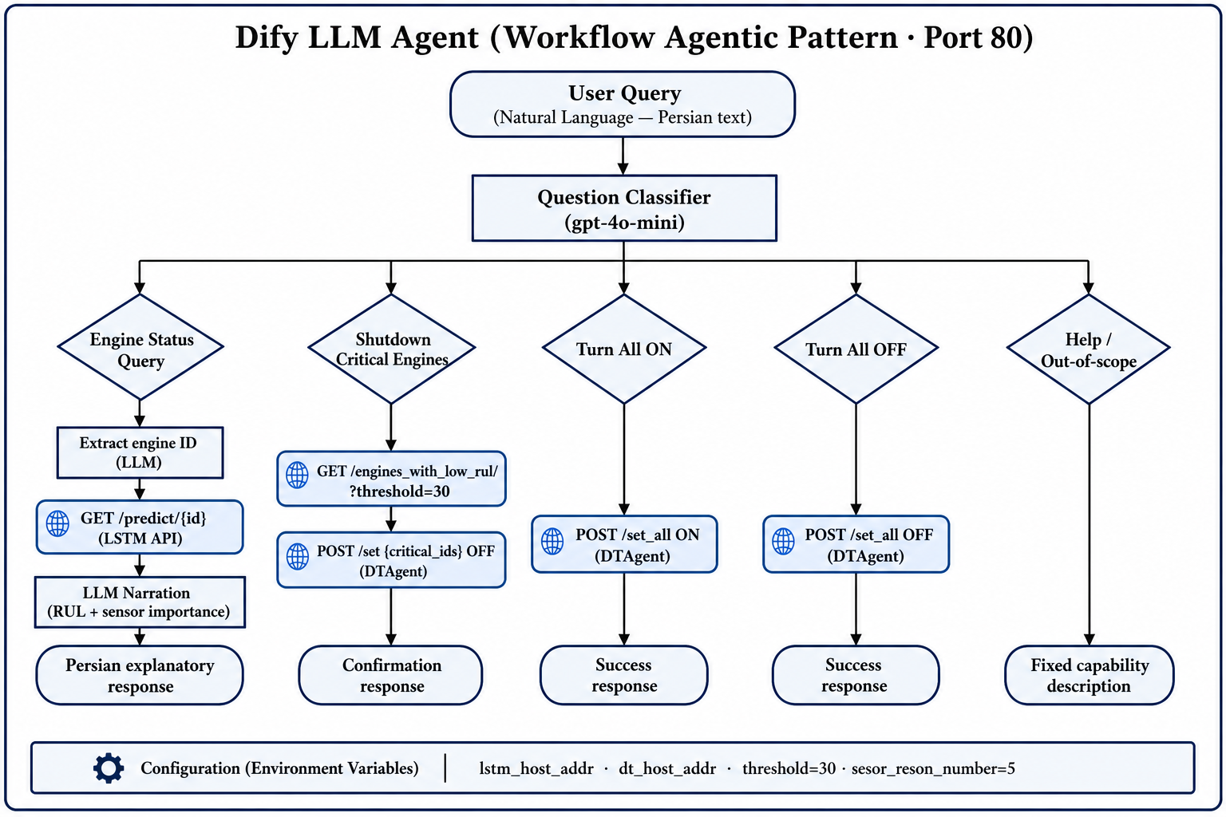
  عامل تعامل زبان طبیعی
پیاده‌سازی
یک واسط میان کاربر و خدمات ارائه شده توسط سامانه است.
پس از فرمان کاربر،‌ نیت کاربر را تشخیص می‌دهد. بر اساس نیت تشخیص داده شده، اقدام مناسب انجام می‌شود.
  دریافت گزارش وضعیت هر موتور
  سنسور‌های موثر بر باقیمانده عمر مفید هر موتور
  خاموش و روشن کردن موتور‌ها
  خاموش کردن موتور‌های در خطر خرابی
  هماهنگ‌کننده فراخوانی‌ سایر عامل‌ها
/ 37

Slide 27
  نمونه اجرای کامل سامانه
پیاده‌سازی
سوال کاربر در عامل زبان طبیعی:
  موتور شماره ۲۴ چه وضعیتی دارد؟
توضیح به کاربر به زبان طبیعی
وضعیت بحرانی چون کمتر از ۳۰
عامل پایش
عمر مفید باقیمانده = ۲۷.۴۱
عامل پیش‌بینی
تشخیص هدف کاربر
سوال کاربر
/ 37

Slide 28
  نتایج کمی مدل پیش‌بینی
ارزیابی و نتیجه‌گیری
خط مبنای مورد مقایسه، یک مدل LSTM با تابع زیان MSE است.
در مدل پیش‌بینی ارائه شده LSTM V2، بهبود حداقلی برای معیار MAE بدست آمد و بهبود قابل توجه در معیار R^2 ایجاد شد.
به صورت هدفمند، پیش‌بینی کم‌برآورد برای رفتار محافظه‌کارانه افزایش قابل توجهی یافت.
معیار | LSTM خط مبنا | LSTM V2
MAE | ۱۷.۵۶ | ۱۷.۲۱
R^2 | ۰.۲۴ | ۰.۷۱
نسبت کم‌برآورد | ۰.۴۷ | ۰.۸۷
/ 37

Slide 29
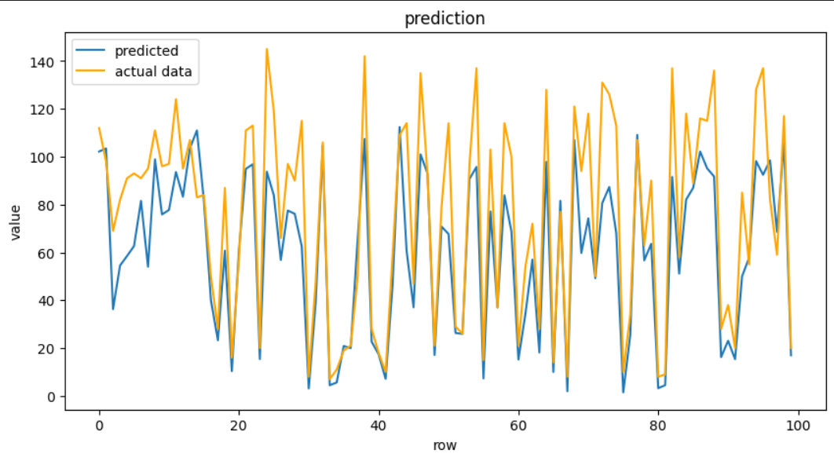
  نتایج کمی مدل پیش‌بینی
ارزیابی و نتیجه‌گیری
این نمودار، مقادیر پیش‌بینی را با مقادیر واقعی عمر مفید باقیمانده، مقایسه می‌کند.
در این نمودار، بالا بودن نسبت کم‌برآورد بسیار مشهود است.
/ 37

Slide 30
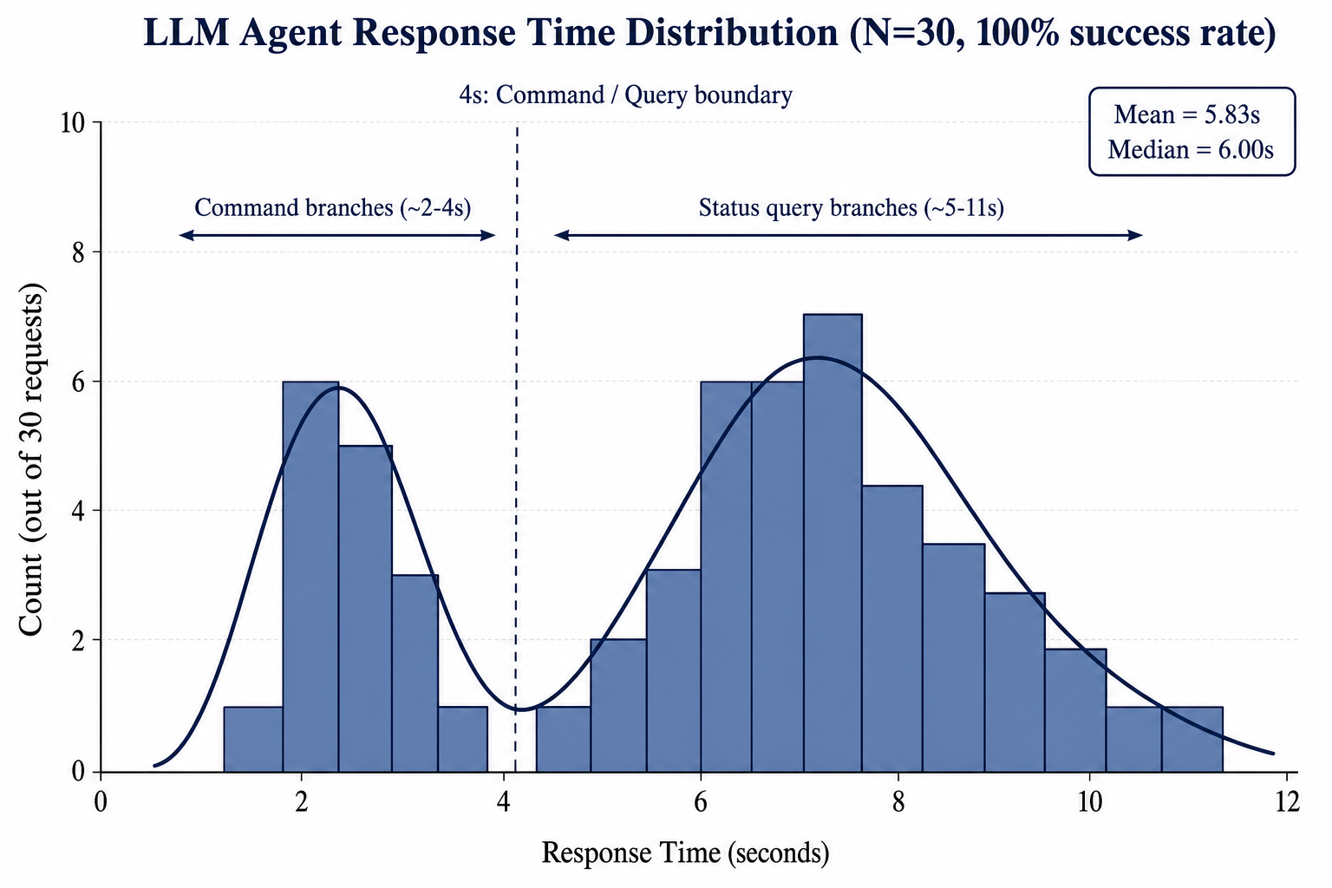
  ارزیابی عامل تعامل زبانی
ارزیابی و نتیجه‌گیری
آزمایش با ۳۰ فرمان و سوال مختلف به زبان فارسی، صورت گرفت.
نرخ پاسخ‌های موفق ۱۰۰ درصد ثبت شد.
میانگین زمان دادن پاسخ، برابر ۵.۸۳ ثانیه و میانه زمان ۶ ثانیه ثبت گردید.
/ 37

Slide 31
  ارزیابی پایش و حلقه بسته تصمیم
ارزیابی و نتیجه‌گیری
در حلقه بسته ارائه شده، یک فرآیند مشترک توسط چند سرویس مستقل تکمیل شد.
در این فرآیند، دوقلوی دیجیتال تنها به عنوان یک مخزن اطلاعات نیست. بلکه وضعیت آن توسط فرمان کاربر تغییر می‌کند و به صورت لحظه‌ای در عامل پایش، نمایش داده می‌شود.
دوقلوی دیجیتال به عنوان یک سیستم پویا و متصل به موجودیت متناظر عمل می‌کند. دقیقا به همان صورت که در تعریف دوقلوی دیجیتال وجود دارد.
جریان حلقه بسته مانند تصویر زیر انجام می‌شود:
مشاهده وضعیت
به‌روز رسانی وضعیت
فرمان
تصمیم
تفسیر و توضیح وضعیت
پیش‌بینی
/ 37

Slide 32
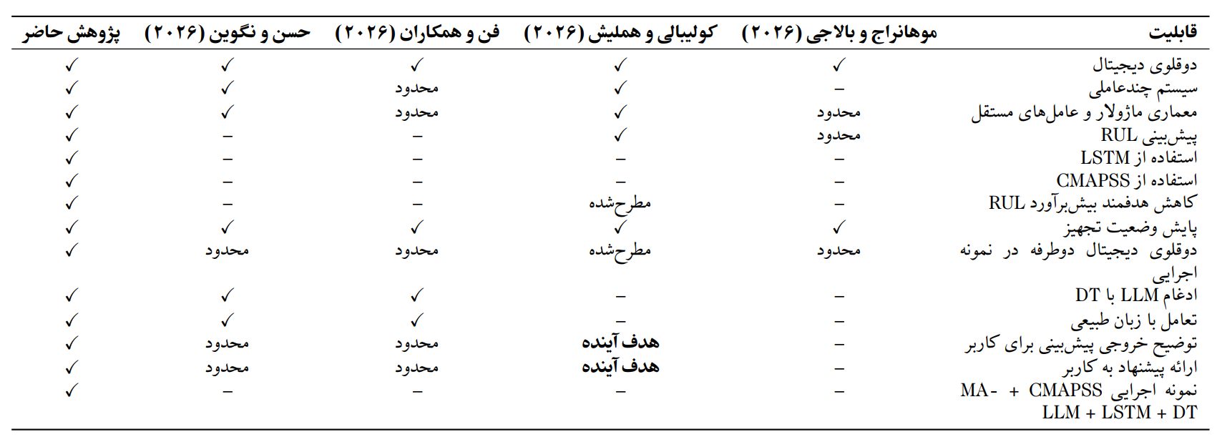
  مقایسه با پژوهش‌های مرتبط
ارزیابی و نتیجه‌گیری
قابلیت‌های پژوهش حاضر با پژوهش‌های پایه در جدول زیر مقایسه شده است.
توضیح خروجی پیش‌بینی به کاربر که در هدف آینده مقاله کولیبالی و هملیش (۲۰۲۶) آمده، در پژوهش حاضر انجام شده است.
/ 37

Slide 33
  مزایای معماری پیشنهادی
ارزیابی و نتیجه‌گیری
قابلیت انتقال معماری
  استفاده در صنعت‌های دیگر
  استفاده برای مجموعه‌ داده‌های دیگر
  استفاده با مدل‌های پیش‌بینی دیگر
ترکیب چند قابلیت در یک معماری یکپارچه از طریق عامل‌های کاربرد
جداسازی مسئولیت‌ها
قابلیت توسعه
قابلیت تعامل زبان طبیعی
قابلیت اقدام و فرمان به زبان طبیعی
توجه به هزینه نامتقارن خطا
  مناسب برای استفاده در صنعت
قابلیت توضیح پذیری خروجی
/ 37

Slide 34
  محدودیت‌ها و مسیر‌های آینده
ارزیابی و نتیجه‌گیری
پیشنهاد کار‌های آینده:
  داده واقعی حسگر
  کنترل و زیرساخت مستقل،‌ پایگاه دانش
  سیاست‌های تطبیقی
  ارزیابی تخصصی و انسانی
  استفاده از مدل‌های احتمالی و افزایش دقت مدل
محدودیت‌های پژوهش حاضر:
  داده شبیه‌سازی شده
  وابستگی به مدل زبانی بیرونی
  حد آستانه خرابی ثابت
  ارزیابی محدود توضیحات مدل زبانی
  عدم تمرکز روی دقت مدل
/ 37

Slide 35
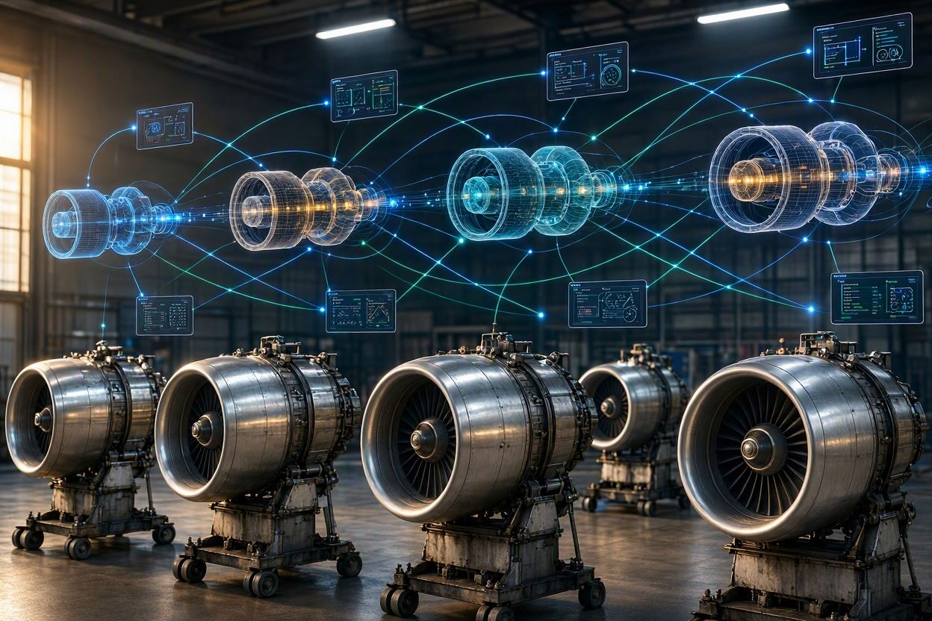
  جمع‌بندی
ارزیابی و نتیجه‌گیری
در راستای جلوگیری از خرابی‌های تجهیزات صنعتی، پیش‌بینی تنها، کافی نیست.
لازم است یک زنجیره عملیاتی یکپارچه متشکل از:
  دوقلوی دیجیتال
  عامل‌های تخصصی
  مدل پیش‌بینی
  تعامل زبان طبیعی
بر اساس معماری ارائه شده، ایجاد شود.
پژوهش حاضر، امکان‌پذیری آزمایشگاهی این زنجیره عملیاتی یکپارچه را ارائه می‌دهد.
/ 37

Slide 36
با سپاس از توجه شما

Slide 37
مراجع
  Barricelli, B.R., Casiraghi, E. and Fogli, D. (2019) ‘A survey on digital twin: Definitions, characteristics, applications, and design implications’, IEEE Access, 7, pp. 167653–167671. doi:10.1109/ACCESS.2019.2953499.
  Dorri, A., Kanhere, S.S. and Jurdak, R. (2018) ‘Multi-agent systems: A survey’, IEEE Access, 6, pp. 28573–28593. doi:10.1109/ACCESS.2018.2831228.
  Fuller, A., Fan, Z., Day, C. and Barlow, C. (2020) ‘Digital Twin: Enabling Technologies, Challenges and Open Research’, IEEE Access, 8, pp. 108952–108971. doi:10.1109/ACCESS.2020.2998358.
  Heimes, F.O. (2008) ‘Recurrent neural networks for remaining useful life estimation’, in 2008 International Conference on Prognostics and Health Management. Denver, CO: IEEE, pp. 1–6. doi:10.1109/PHM.2008.4711422.
  Marah, H. and Challenger, M. (2024) ‘MADTwin: A framework for multi-agent digital twin development: Smart warehouse case study’, Annals of Mathematics and Artificial Intelligence, 92(4), pp. 975–1005. doi:10.1007/s10472-023-09872-z.
  Pizoń, J., Wójcik, Ł. and Gola, A. (2026) ‘Integrating Large Language Models into Digital Twins for Enhanced Manufacturing Process Control’, Management and Production Engineering Review, 17(1), pp. 1–10. doi:10.24425/mper.2026.158633.
  Tao, F., Qi, Q., Wang, L. and Nee, A.Y.C. (2019) ‘Digital Twins and Cyber–Physical Systems toward Smart Manufacturing and Industry 4.0: Correlation and Comparison’, Engineering, 5(4), pp. 653–661. doi:10.1016/j.eng.2019.01.014.
  Wooldridge, M. (2009) An Introduction to MultiAgent Systems. 2nd edn. Chichester: John Wiley & Sons. ISBN 978-0-470-51946-2.
  Frederick, D.K., DeCastro, J.A. and Litt, J.S. (2007) User’s Guide for the Commercial Modular Aero-Propulsion System Simulation (C-MAPSS). NASA/TM-2007-215026. Cleveland, OH: NASA Glenn Research Center.
  Chen, C., Zhao, K., Leng, J., Liu, C., Fan, J. and Zheng, P. (2025) ‘Integrating large language model and digital twins in the context of Industry 5.0: Framework, challenges and opportunities’, Robotics and Computer-Integrated Manufacturing, 94, 102982. doi:10.1016/j.rcim.2025.102982.
  Gao, D., Wen, X., Lv, J., Si, J., Wang, C. and Bao, J. (2026) ‘Self-evolving digital twins in flexible manufacturing: A large language model-powered multi-agent approach’, Digital Engineering, 10, 100099. doi:10.1016/j.dte.2026.100099
/ 37

